Slide 1
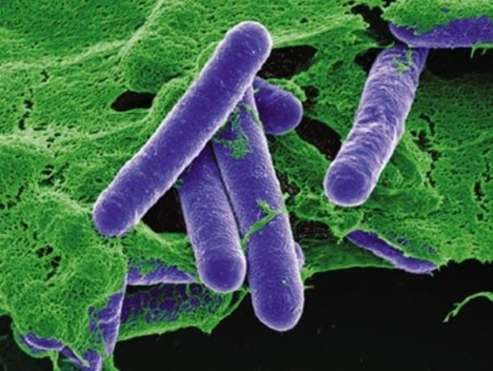
Поліомієліт

Slide 2
Поліомієліт-серйозна хвороба
Поліомієліт(застаріле — дитячий спинномозковий параліч) — гостре вірусне захворювання, яке зумовлене поліовірусом та характеризується переважним ураженням ЦНС з виникненням рухових розладів.
Поліомієліт – це гостра інфекційна хвороба, яка вражає нервову систему, призводить до паралічу та смерті. Вірус поліомієліту розповсюджується від людини до людини через фекалії та слину, особливо через заражену їжу та воду. Найбільш вразливими до поліомієліту є діти віком до п’яти років. Поліомієліт не виліковний, але його можна попередити шляхом вакцинації. Вакцина від поліомієліту вводиться декілька разів і захищає дитину на все життя.

Slide 3
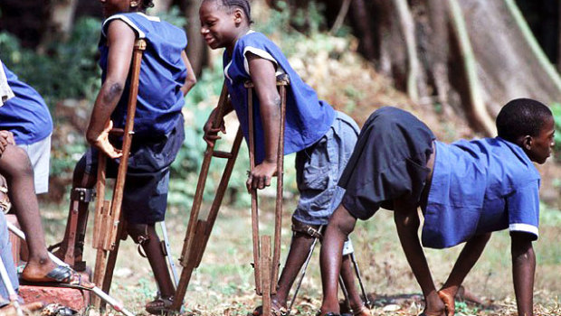
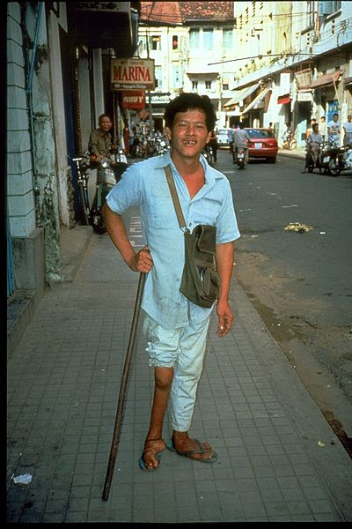
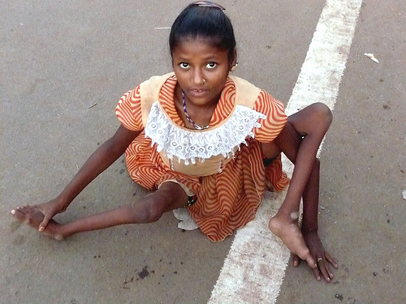

Slide 4
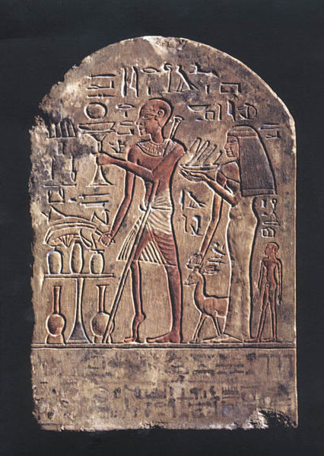
Історія хвороби
Поліомієліт — хвороба, що відома людям уже декілька тисячоліть.У давніх джерелах, в яких згадується про поліомієліт, йде мова про поодинокі випадки хвороби. Найдавнішим свідченням існування поліомієліту є кам'яна давньоєгипетська стела епохи XVIII династії . На стелі зображений молодий жрець з деформованою ногою та милицею. Рдкісною була ця хвороба в часи Середньовіччі. З середини XIX століття поліомієліт з'являється у Західній Європі та США -в багатьох хворих залишаються наслідки хвороби на все життя. Хворіли завжди діти в ранньому віці. Випадки хвороби фіксувалися завжди влітку.
Збільшення випадків поліомієліту призвело до глибшого дослідження хвороби медиками. Адольф Куссмауль анатомічно локалізував хворобу в сірій речовині спинного мозку і вперше у 1874 році запропонував назву «гострий передній поліомієліт». Адольф фон Штрюмпель у 1884 р. припустив, що поліомієліт є інфекційною хворобою.

Slide 5
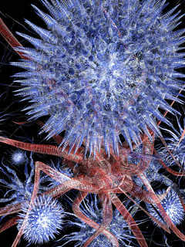
Збудник поліомієліту
Збудник поліомієліту (poliovirus hominis) належить до групи пікорнавірусів родини ентеровірусів (кишкових вірусів) та існує у вигляді 3 незалежних типів (I, II і III). Розміри вірусу — 8—12 нм, містить РНК. Стійкий у зовнішньому середовищі (у воді зберігається до 100 діб, у випорожненнях — до 6 міс), добре переносить замороження, висушення. Не руйнується травним соком та антибіотиками. Культивується на клітковинних культурах, характерна цитопатогенна дія. Гине при кип'ятінні, під впливом ультрафіолетового опромінення та дезінфекуючих засобів.

Slide 6
Епідеміологія
Джерело інфекції — людина (хвора або носій, що переносить зараження безсимптомно); збудник виділяється через рот (декілька діб), а потім із випорожненнями (декілька тижнів, а іноді й місяців). Зараження може відбутися повітряно-крапельним шляхом, але частіше — при потраплянні до рота активного вірусу (через забруднені руки, їжу). Механічним переносчиком вірусу можуть бути мухи.
Захворюваність поліомієлітом переважає у літньо-осінні місяці. Частіше хворіють діти від 6 місяців до 5 років. Більшість захворювань пов'язано з вірусом типу I.

Slide 7
Диференціальна діагностика
Ознака | Поліомієліт
Прогресування паралічу | Розвивається через 24-48 годин
Лихоманка на початку захворювання | Висока, супроводжує появи млявого паралічу, наступного дня проходить
М'язовий тонус | В ураженій кінцівці знижений або відсутній
Сухожильні рефлекси | Знижені або відсутні
Поразка черепних нервів | Тільки при ураженні стовбура мозку
Порушення сечовипускання | Рідко
Дихальна недостатність | Тільки при ураженні стовбура мозку

Slide 8
Загроза поліомієліту для України
Ризик розповсюдження поліомієліту в Україні значно підвищується у зв’язку з поширенням вірусу на Середньому Сході та продовженням епідемії у Афганістані, Нігерії та Пакистані, а також частими переміщенням людей та низьким рівнем вакцинації в Україні.
Менше 50% українських дітей у віці до 1 року повністю вакциновані від поліомієліту.
Україна є однією із 13 країн з «червоного» переліку, які мають високий ризик спалаху поліомієліту. Іншими є Ємен, Центральноафриканська Республіка, Уганда, Сирія, Ліван, Йорданія, Південний Судан, Судан, Ірак, Малі, Джибуті та Еритрея

Slide 9
Профілактика
Головну роль у профілактиці поліомієліту відіграє вакцинація. Крім вакцинації, ВООЗ в 1988 році дала такі рекомендації з профілактики:
Домогтися широкого охоплення вакцинацією немовлят, для того щоб скоротити кількість сприйнятливих до поліомієліту дітей;
Організувати кампанії з імунізації вдома;
Організувати систему нагляду за епідеміологією поліомієліту в різних країнах;
Організувати систему нагляду за епідеміологією поліомієліту в різних країнах.

Slide 10
ВакцинаціЯ
Перші поліомієлітні вакцини з'явилися в 1950-1960-х роках. Вони відразу знизили захворюваність по всьому світу. Існує два типи вакцин: інактирована Солка (підвищена імуногенність для підшкірного введення) і живі вакцини Себіна (для прийому всередину). Для планової вакцинопрофілактики використовують тривалентні вакцини. Моновалентну рекомендовано застосовувати в умовах епідеміологічного спалаху, викликаного одним з трьох типів вірусу.
Інактивована вакцина містить вірус поліомієліту, убитий формаліном. Вона вводиться трикратно внутрішньом'язово і викликає вироблення специфічного гуморального імунітету. Жива поліомієлітна вакцина містить живий ослаблений) вірус, вводиться перорально, стимулює крім гуморального також і тканинний імунітет.
Дітей імунізують живою вакциною, починаючи з 1,5-однорічного віку, кілька разів за певною схемою, з інтервалами в 45 днів і більше. Вакцину дають через рот, у вигляді крапель або цукерок, або вводять внутрішньом'язово. До цього віку, з 3-х місяців застосовують інактировану (не живу) вакцину.

Slide 11
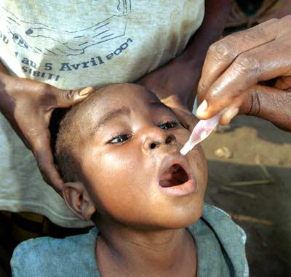
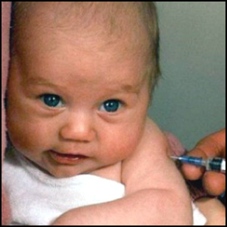
Різні види вакцинації

Slide 12
Дякую за увагу!

